Slide 1
TRƯỜNG TIỂU HỌC ĐẠI QUANG
MÔN: TIẾNG VIỆT
LỚP 3 G
Người dạy: Huỳnh Thị Yến

Slide 3
Tìm lời giải cho câu đố sau:
Tôi từ trời xuống
Tôi cho nước uống
Cho ruộng dễ cày
Cho đầy dòng sông
Cho lòng đất mát.
(Tôi là gì?)

Slide 4
Hương Thảo – Zalo 0972115126

Slide 5
Mây đen lũ lượt
Kéo về chiều nay
Mặt trời lật đật
Chui vào trong mây.
Bà xỏ kim khâu
Chị ngồi đọc sách
Mẹ làm bánh khoai
Lửa reo tí tách.
Gió reo gió hát
Giọng trầm giọng cao
Chớp dồn tiếng sấm
Chạy trong mưa rào.
Bà xỏ kim khâu
Chị ngồi đọc sách
Mẹ làm bánh khoai
Lửa reo tí tách.
Chỉ thương bác ếch
Lặn lội trong mưa
Xem từng cụm lúa
Phất cờ lên chưa.
(Trần Tâm)

Slide 6
1
Mây đen lũ lượt
Kéo về chiều nay
Mặt trời lật đật
Chui vào trong mây.
Bà xỏ kim khâu
Chị ngồi đọc sách
Mẹ làm bánh khoai
Lửa reo tí tách.
Gió reo gió hát
Giọng trầm giọng cao
Chớp dồn tiếng sấm
Chạy trong mưa rào.
Bà xỏ kim khâu
Chị ngồi đọc sách
Mẹ làm bánh khoai
Lửa reo tí tách.
Chỉ thương bác ếch
Lặn lội trong mưa
Xem từng cụm lúa
Phất cờ lên chưa.
4
2
5
(Trần Tâm)
3

Slide 7
lũ lượt
cụm lúa
lật đật
xỏ kim
nặng hạt
lửa reo

Slide 8
Chớp đông/ chớp tây//
Giọng trầm/ giọng cao//
Chớp dồn tiếng sấm//
Chạy trong mưa rào.//

Slide 9
1
Mây đen lũ lượt
Kéo về chiều nay
Mặt trời lật đật
Chui vào trong mây.
Bà xỏ kim khâu
Chị ngồi đọc sách
Mẹ làm bánh khoai
Lửa reo tí tách.
Gió reo gió hát
Giọng trầm giọng cao
Chớp dồn tiếng sấm
Chạy trong mưa rào.
Bà xỏ kim khâu
Chị ngồi đọc sách
Mẹ làm bánh khoai
Lửa reo tí tách.
Chỉ thương bác ếch
Lặn lội trong mưa
Xem từng cụm lúa
Phất cờ lên chưa.
4
2
5
(Trần Tâm)
3

Slide 10
Trong bài đọc Mưa, có từ nào em chưa hiểu nghĩa?
Notes:
“Có một số trường, họ sẽ ghép phần giải thích nghĩa của từ trong mục đọc đoạn luôn, nhưng vì mỗi trường sẽ thống nhất 1 quy trình riêng, ý tưởng dạy riêng, nên em để phần giải thích nghĩa ở đây (GV kéo slide lên sau các đoạn theo quy trình trường mình nhé)

Slide 11
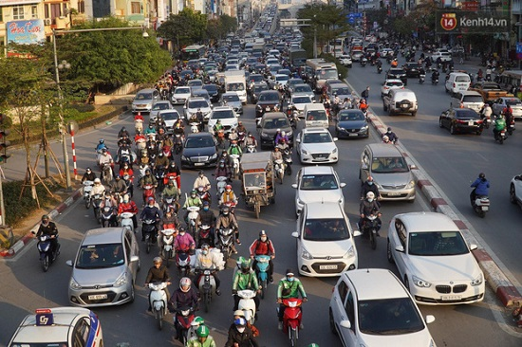
Lũ lượt: từng đoàn nối tiếp nhau không ngớt

Slide 12
Lật đật: có dáng vẻ vội vã, như lúc nào cũng sợ không kịp
Notes:
Có một số trường, họ sẽ ghép phần giải thích nghĩa của từ trong mục đọc đoạn luôn, nhưng vì nhóm không rõ các trường ntn, nên nhóm để phần giải thích nghĩa ở đây (GV kéo slide lên các đoạn theo quy trình trường mình giúp Cá nhé!)

Slide 13
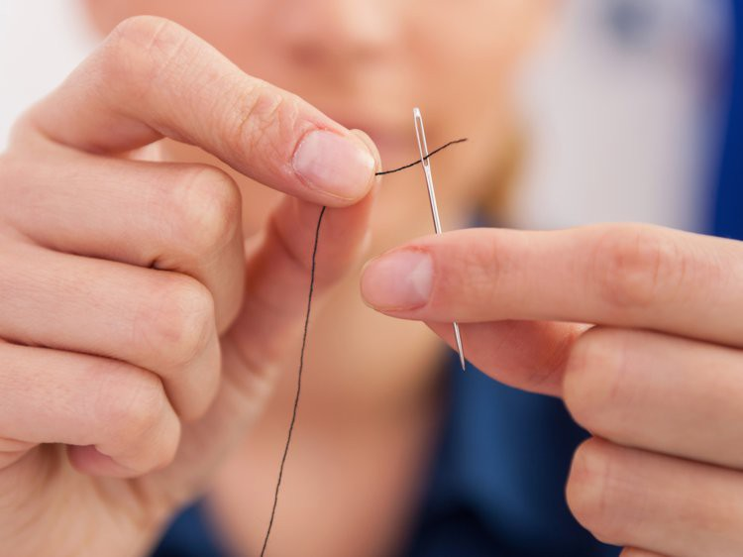
Xỏ kim: xuyên sợi chỉ qua lỗ kim

Slide 14
Lặn lội: làm việc vất vả

Slide 15
Mây đen lũ lượt
Kéo về chiều nay
Mặt trời lật đật
Chui vào trong mây.
Bà xỏ kim khâu
Chị ngồi đọc sách
Mẹ làm bánh khoai
Lửa reo tí tách.
Gió reo gió hát
Giọng trầm giọng cao
Chớp dồn tiếng sấm
Chạy trong mưa rào.
Bà xỏ kim khâu
Chị ngồi đọc sách
Mẹ làm bánh khoai
Lửa reo tí tách.
Chỉ thương bác ếch
Lặn lội trong mưa
Xem từng cụm lúa
Phất cờ lên chưa.
(Trần Tâm)

Slide 16
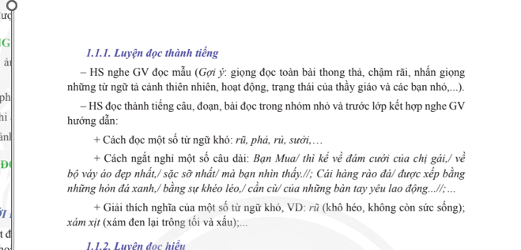

Slide 17
1. Tìm từ ngữ, chi tiết tả cảnh vật trên bầu trời trước lúc mưa.
Mây đen lũ lượt kéo về, mặt trời chui vào trong mây.

Slide 18
2. Dựa vào khổ thơ 2 và 3, em hãy tả lại từng sự vật trong mưa.

Slide 19
3. Buổi chiều mưa, mọi người trong gia đình làm gì?
Mây đen lũ lượt kéo về, mặt trời chui vào trong mây. Cả nhà ngồi bên bếp lửa, bà xâu kim, chị ngồi đọc sách, mẹ làm bánh khoai. Khung cảnh gia đinhg thật ấm áp, mặc dù bên ngoài trời mưa gió.

Slide 20
4. Em thích khổ thơ nào nhất bài? Vì sao?
Em trả lời theo suy nghĩ của em.

Slide 21
Học thuộc 4 khổ thơ đầu

Slide 22
Mưa
Mây đen lũ lượt
Kéo về chiều nay
Mặt trời lật đật
Chui vào trong mây.
Bà xỏ kim khâu
Chị ngồi đọc sách
Mẹ làm bánh khoai
Lửa reo tí tách.
Gió reo gió hát
Giọng trầm giọng cao
Chớp dồn tiếng sấm
Chạy trong mưa rào.
Bà xỏ kim khâu
Chị ngồi đọc sách
Mẹ làm bánh khoai
Lửa reo tí tách.

Slide 23
NỘI DUNG CHÍNH CỦA BÀI ĐỌC
Bài thơ tả cảnh trời mưa và khung cảnh sinh hoạt ấm cúng của gia đình trong cơn mưa thể hiện tình yêu thiên nhiên, yêu cuộc sống gia đình của tác giả.
Notes:
Hương Thảo – Zalo 0972115126

Slide 24
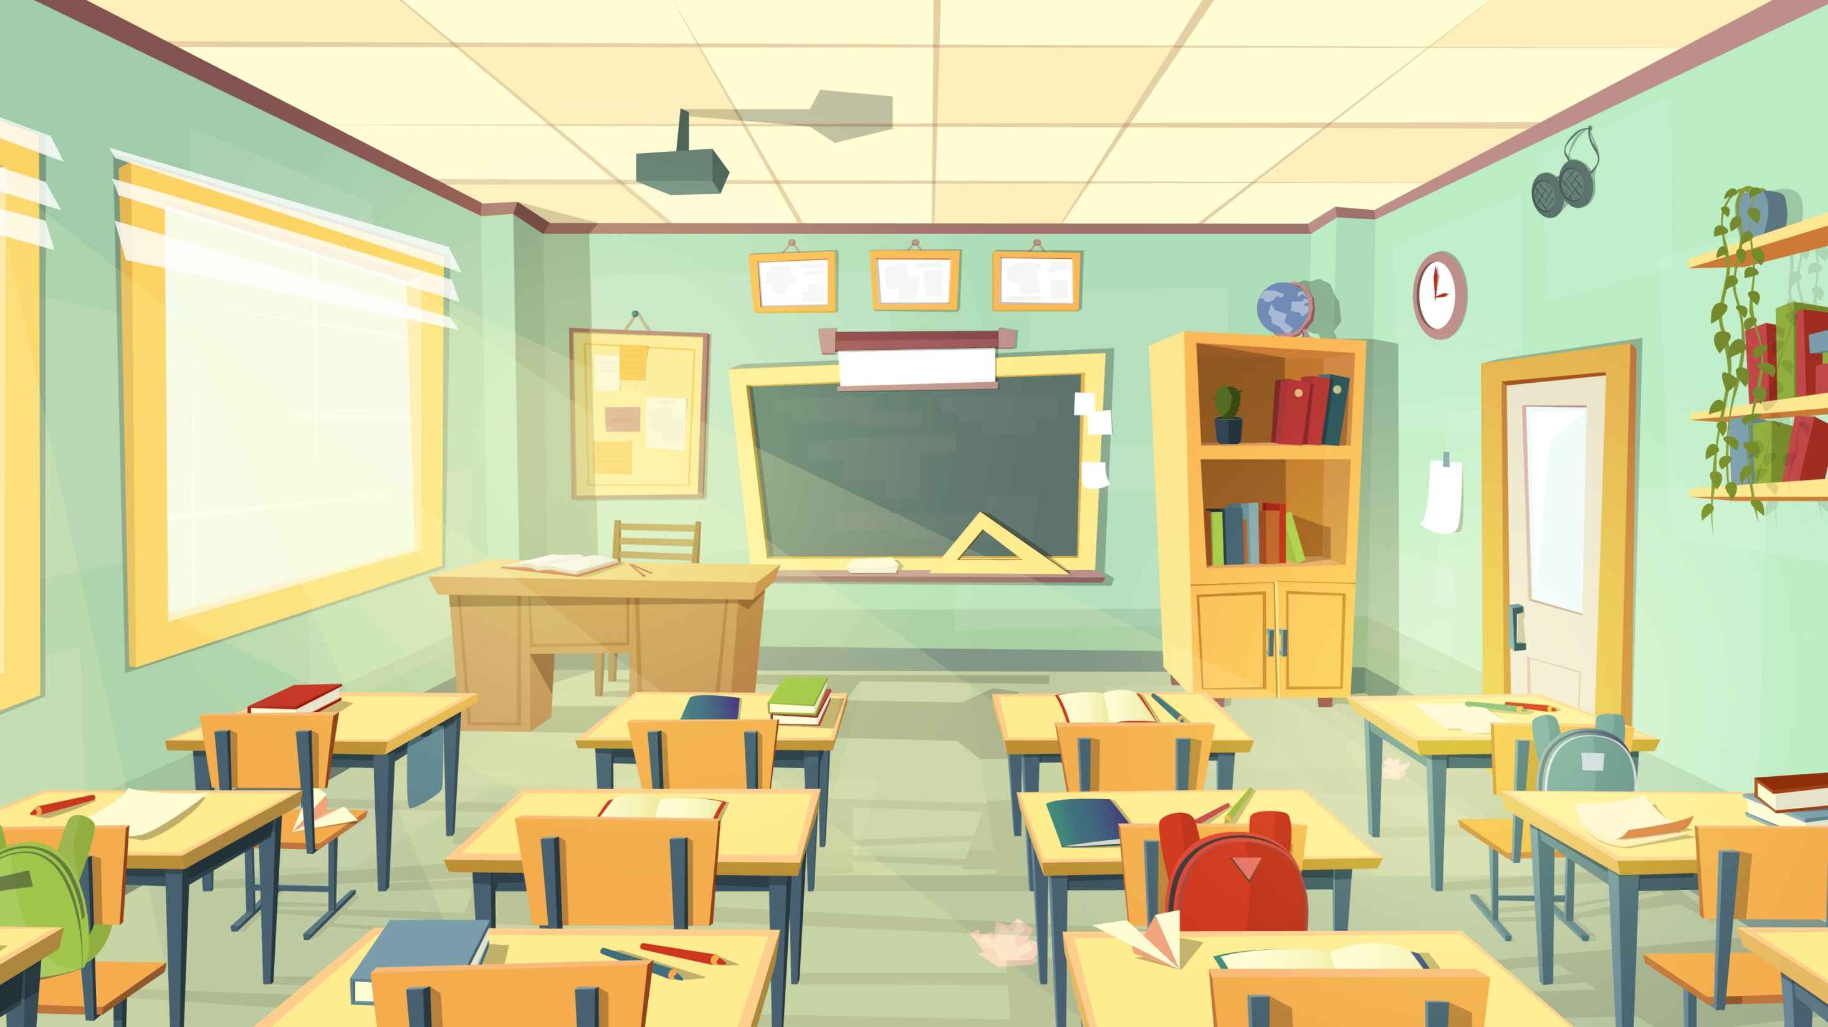
TẠM BIỆT
HẸN GẶP LẠI
Notes:
Hương Thảo – Zalo 0972115126

